Slide 1
МУНИЦИПАЛЬНОЕ БЮДЖЕТНОЕ ДОШКОЛЬНОЕ ОБРАЗОВАТЕЛЬНОЕ
УЧРЕЖДЕНИЕ ДЕТСКИЙ САД №45 «ВОЛЧОК»
(МБДОУ №45 «Волчок»)
Конспект
родительского собрания
Тема: «Создание единого образовательного пространства дом-семья-ребенок»
Группа среднего дошкольного возраста №1
«Карамельки»
Воспитатели:
Кабанова Я.К.
Манапова У.Ш.

Slide 2

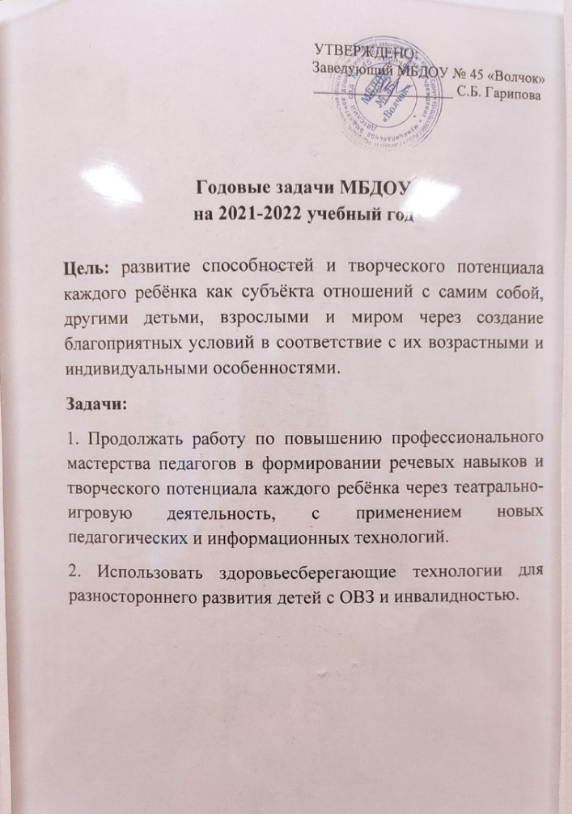
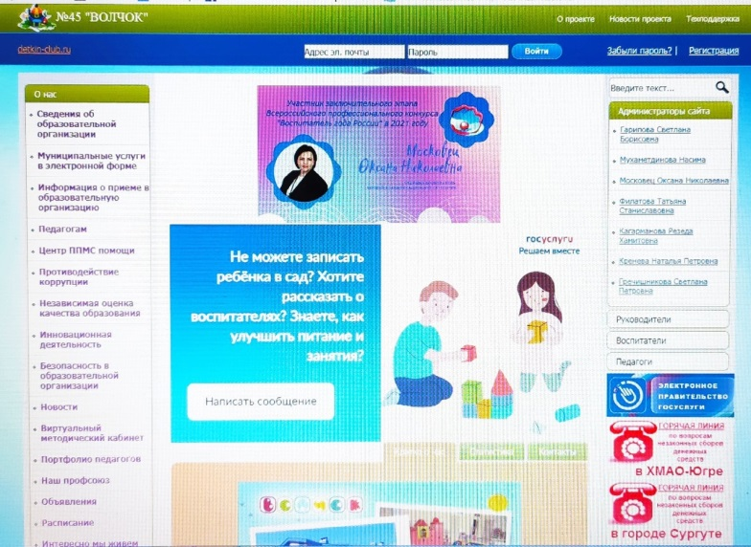
1. Ознакомление с нормативно-правовыми документами, регламентирующими деятельность на 2021-2022 учебный год, план образовательной деятельности на 2021-2022 учебный год.
http://www.ds45.detkin-club.ru/

Slide 3
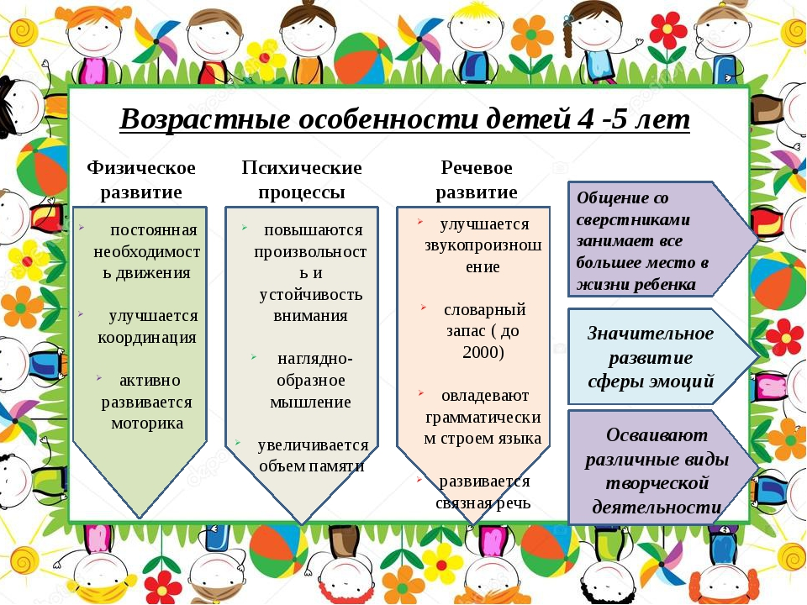
2.Возрастные особенности детей среднего дошкольного возраста

Slide 4
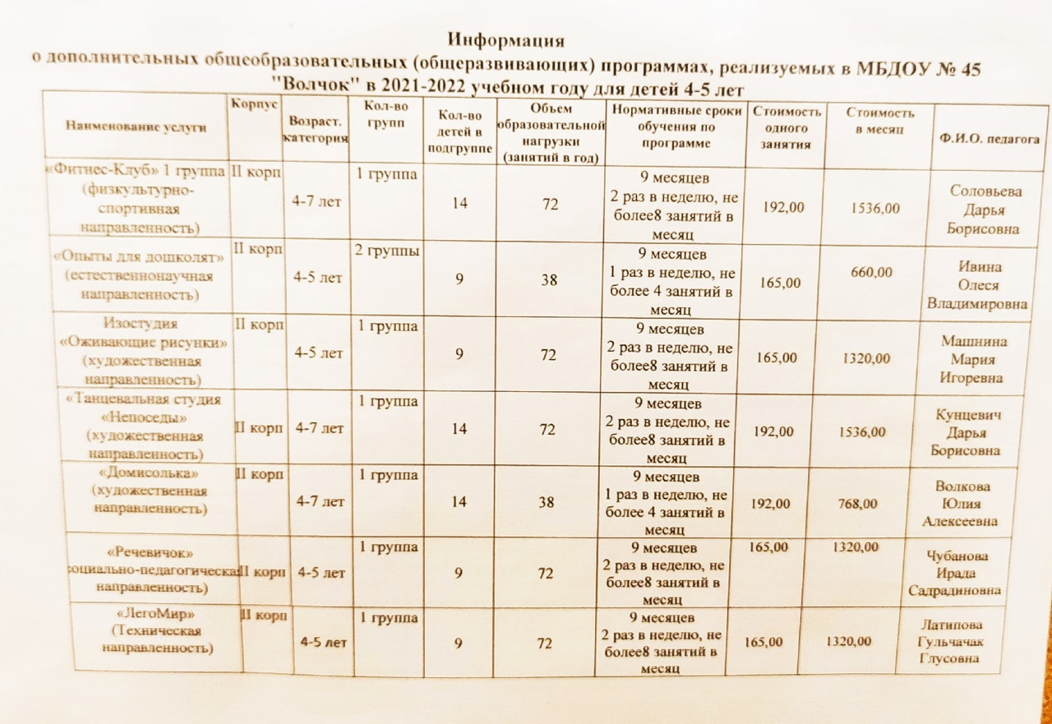
3. Организация дополнительных образовательных услуг МБДОУ№45 «Волчок» в 2021-2022 учебном году.

Slide 5
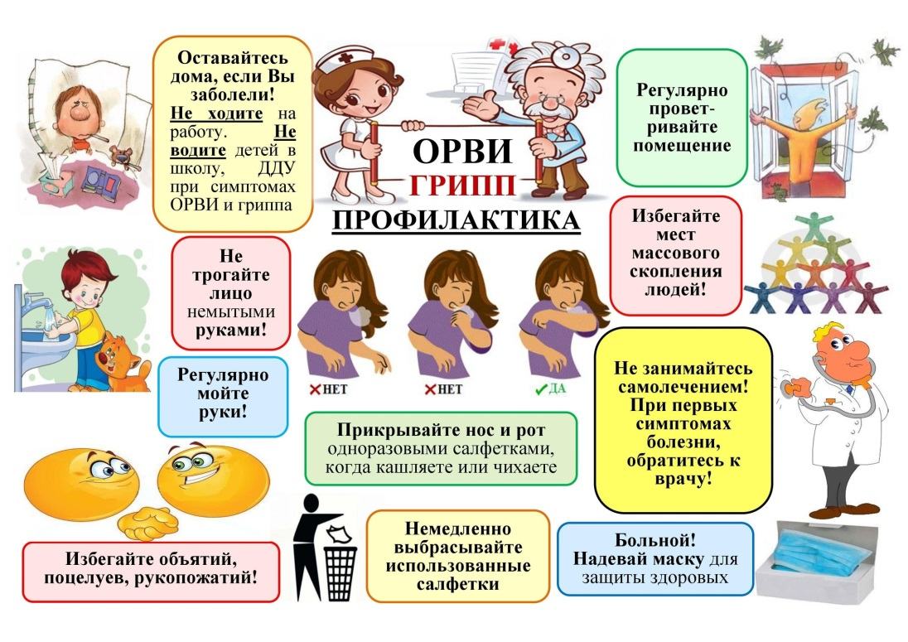
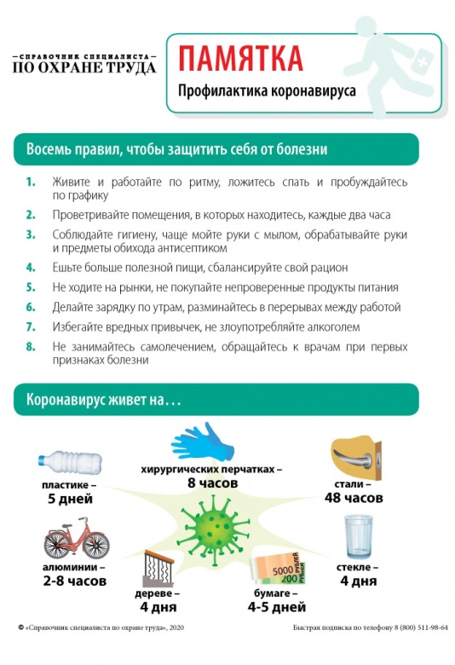
4. Информирование родителей о необходимости проведения родителями ежедневного утреннего осмотра ребенка на наличии признаков респираторного заболевания; при выявлении признаков и оставления дома, а также обращение за мед. помощью информировать дошкольного учреждения. Профилактика гриппа, ОРВИ, COVID. Ношения масок в общественных местах.

Slide 6
5. Недопущение незаконных сборов денежных средств с родителей (законных представителей) воспитанников МБДОУ.
ПАМЯТКА
о недопущении незаконного сбора денежных средств
с родителей (законных представителей) воспитанников
Статья 43 Конституции Российской Федерации гарантирует гражданам право на общедоступность и бесплатность общего образования в государственных или муниципальных образовательных учреждениях.
Установление каких-либо денежных взносов (сборов) и иных форм материальной помощи в процессе обучения в образовательном учреждении не допускается.
Если Вы по собственному желанию (без какого бы то ни было давления со стороны администрации, сотрудников образовательного учреждения, родительских комитетов, фондов, иных физических и юридических лиц) хотите оказать школе или детскому саду, где обучается (воспитывается) Ваш ребенок, благотворительную (добровольную) помощь в виде денежных средств, Вы можете в любое удобное для Вас время перечислить любую сумму, посильную для Вашего семейного бюджета, на расчетный счет учреждения.

Slide 7

6. Безопасное поведение по предупреждению детского травматизма на пожарах. Безопасность детей на дорогах. Детское кресло в машине.

Slide 8
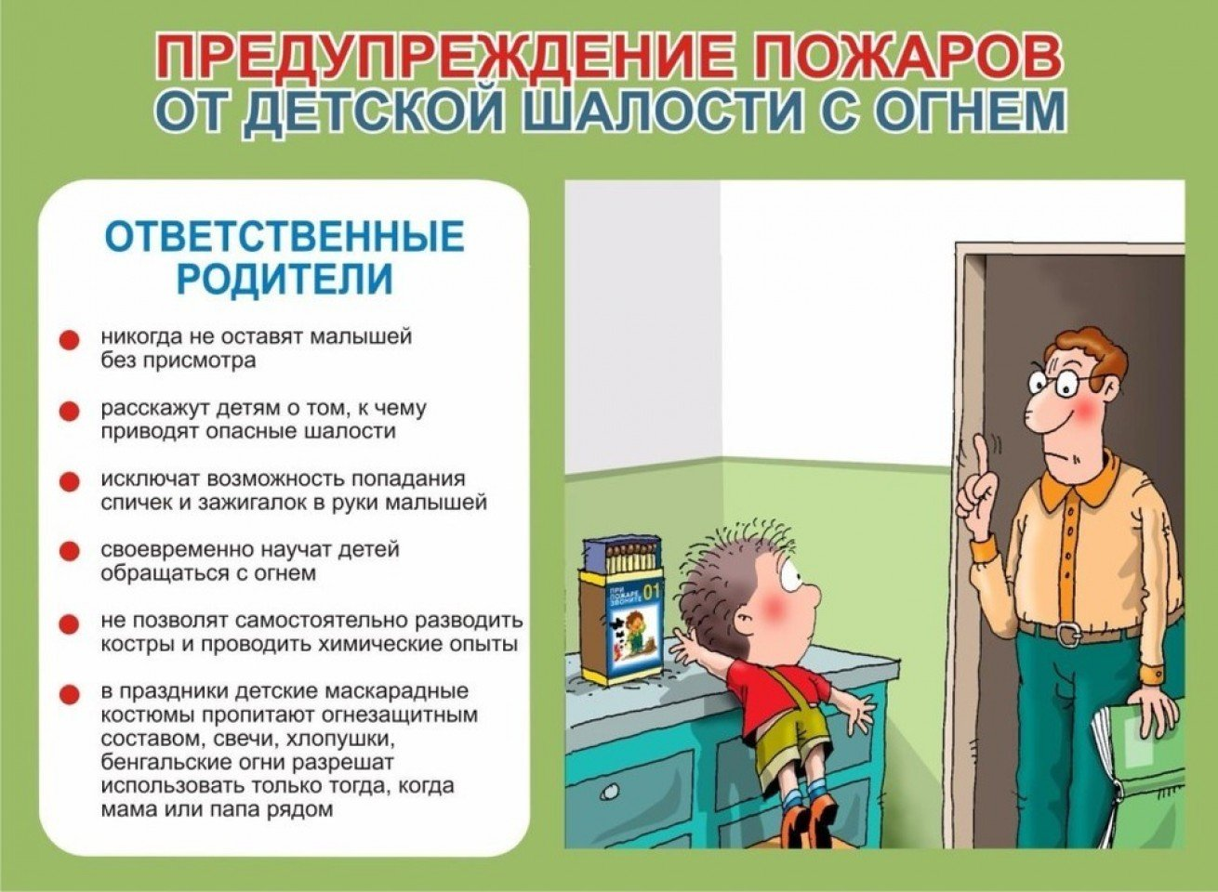

Slide 9
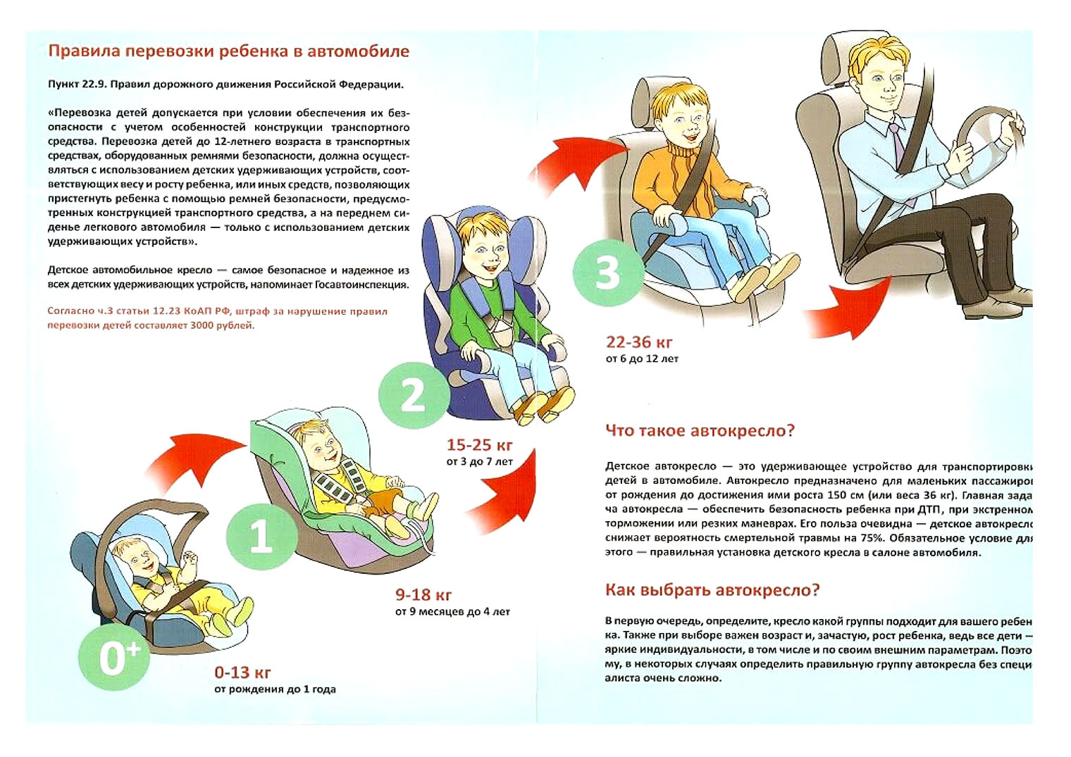

Slide 10
7. Выбор родительского комитета.
Председатель
Заместитель
Помощник

Slide 11
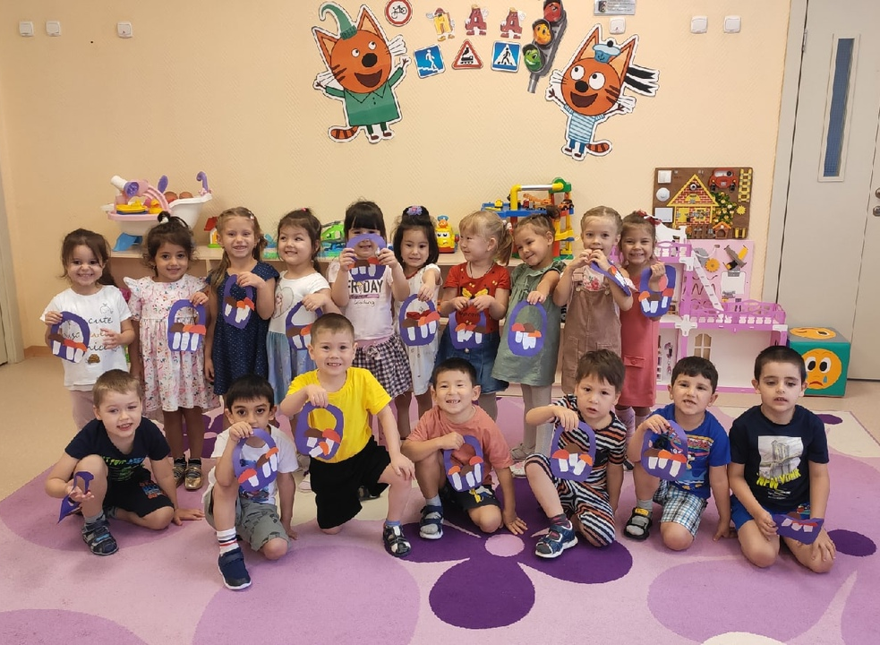
Заключительная часть. Разное.
Вот и подошло к концу наше родительское собрание. Хотим вам выразить благодарность за помощь и сотрудничество. Очень рады, что Вы уделили нам время на первое родительское собрание, порадовались за детей, увидели результаты и их маленькие достижения. Всего вам доброго!

Slide 12
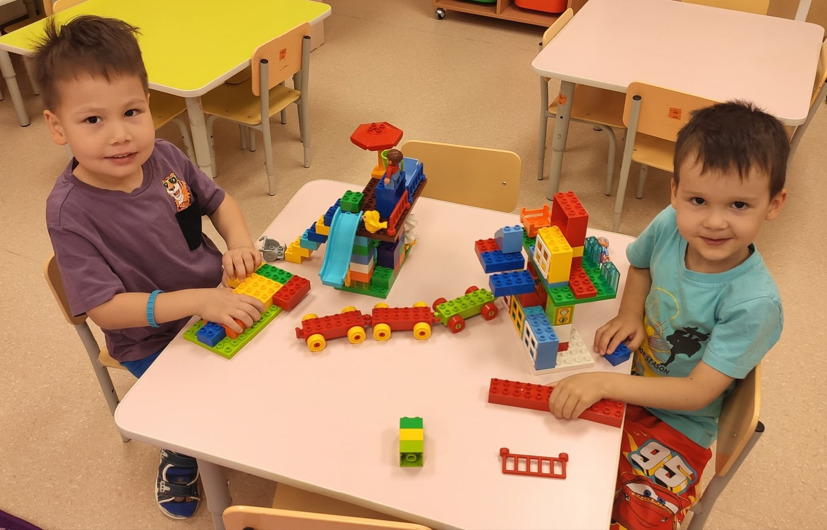

Slide 13
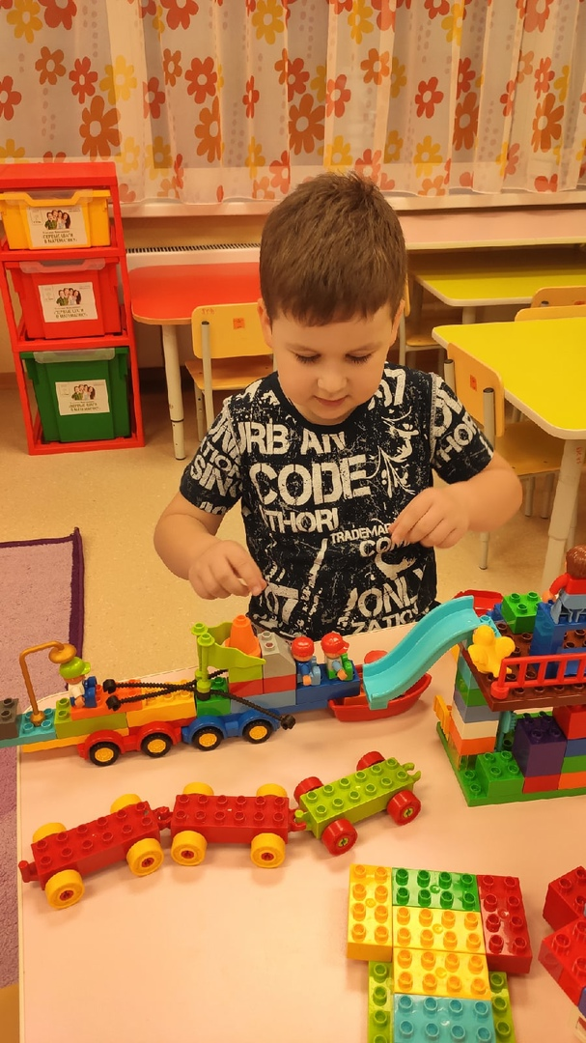
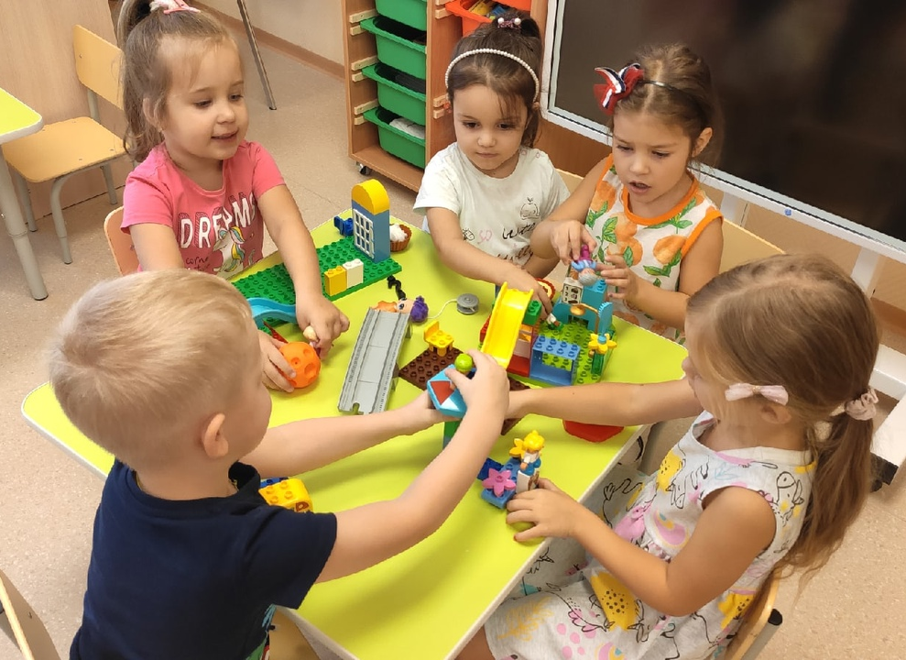

Slide 14
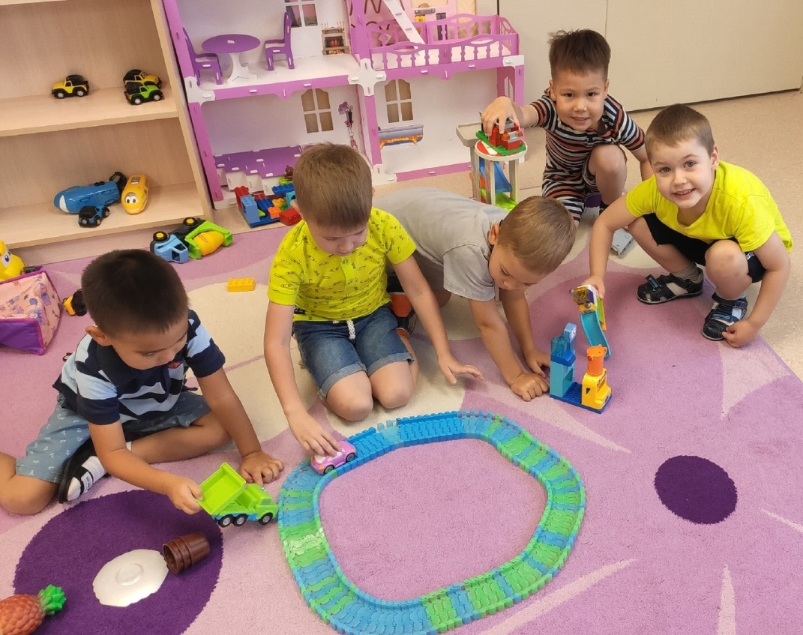
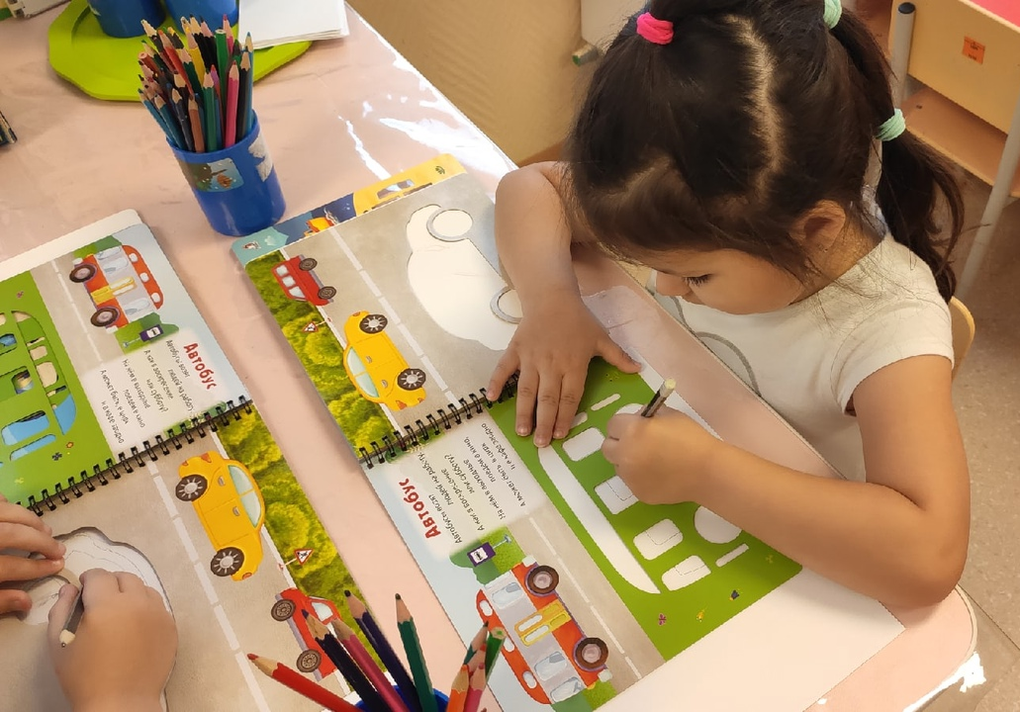

Slide 15
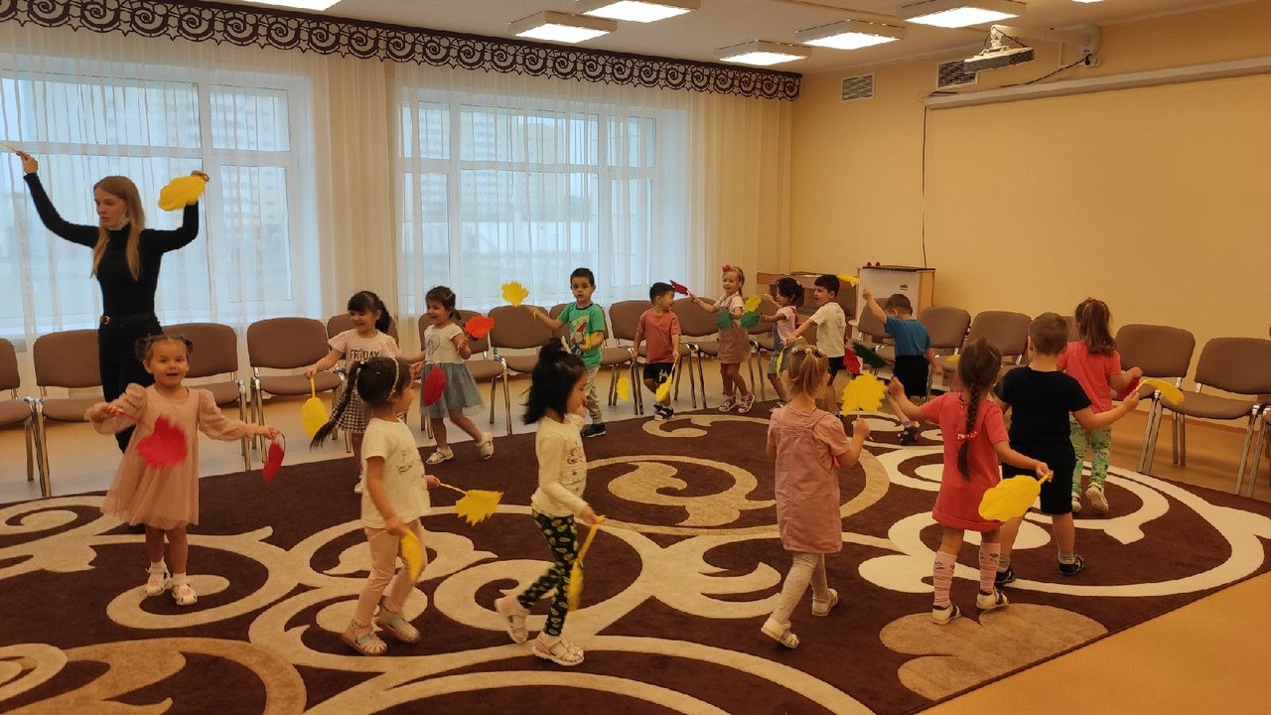

Slide 16
